Slide 1
1С:Предприятие 8. Аптека для Казахстана
Решение для автоматизации предприятий, занимающихся розничной торговлей лекарственными средствами, медицинскими изделиями, техникой и прочими аптечными товарами

Slide 2
1С:Предприятие 8. Аптека для Казахстана
Программный продукт «1С:Аптека для Казахстана»
Предназначен для автоматизации розничных аптек (одиночных или сетей), реализующих лекарственные средства, медицинские изделия, технику и прочие аптечные товары
Позволяет учитывать денежные средства в кассах торговых точек
Конфигурация разработана на базе типового решения «1С:Розница 8 для Казахстана» ред. 2.3 с учетом специфических требований учета лекарственных средств в аптеках
Включает все возможности конфигурации «1С:Розница 8 для Казахстана» ред. 2.3
Предусмотрены механизмы обмена данными с конфигурациями
«Управление торговлей для Казахстана»
«Бухгалтерия для Казахстана»
«Управление торговым предприятием для Казахстана»
«Управление небольшой фирмой для Казахстана»

Slide 3
Основные достоинства
Учет остатков, как по средней цене, так и в разрезе розничных цен
Учет лекарственных средств в разрезе сроков годности
Загрузка номенклатуры из Государственного реестра лекарственных средств, ИМН и МТ РК
Анализ прайс-листов поставщиков
Загрузка электронных накладных поставщиков
Контроль уровня остатков лекарственных средств на складе
Подбор аналогов лекарственных средств
Экспресс-разукомплектация лекарственных средств
Отпуск лекарственных средств по бесплатным рецептам
Интеграция с ИС ЦЭДМ для работы с маркировкой

Slide 4
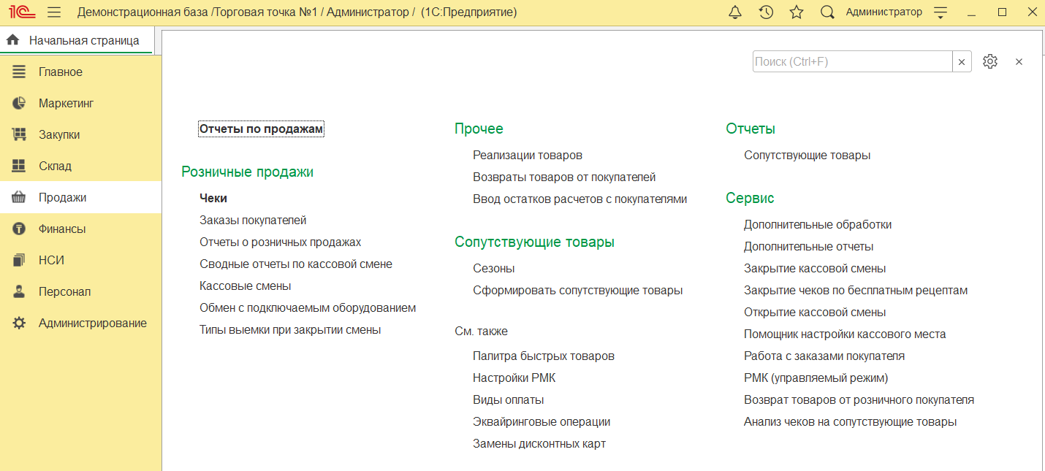
Интерфейс управляемого приложения
Подключение и работа с информационной базой через сеть Интернет
Гибкая настройка интерфейса дает возможность сделать интерфейс «комфортным» для личного пользования
Справочники, документы, отчеты сгруппированы по логически связанным разделам учета

Slide 5
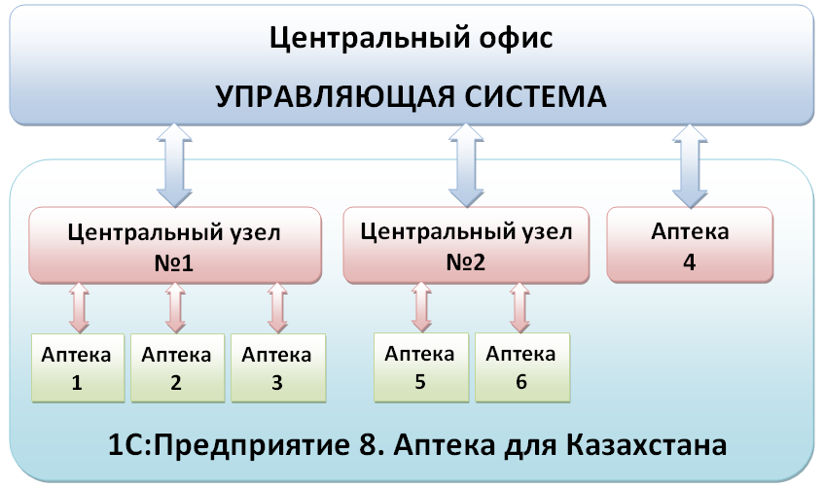
Структура розничной сети
Розничная аптечная сеть может состоять из любого количества аптек
Аптеки могут взаимодействовать непосредственно с центральным офисом или через центральный узел, который объединяет несколько аптек
При взаимодействии аптеки и центрального офиса все данные по магазину обобщаются

Slide 6
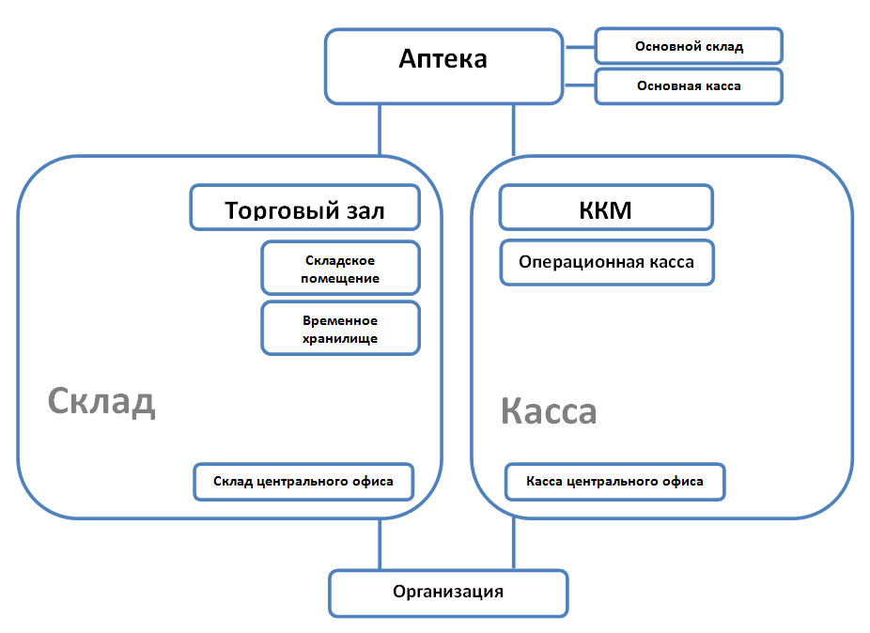
Внутренняя структура магазина
В состав магазина может входить:
Любое количество складов (торговых залов, складских помещений)
Любое количество касс, с помощью которых реализуется товар
В магазине могут осуществляться как розничные, так и оптовые продажи

Slide 7
Работа в режиме распределенной информационной базы
Программа позволяет использовать работу в режиме распределенной информационной базы (РИБ)
На каждую кассу ставится отдельный узел РИБ
Используется в магазинах, где установлено несколько касс, и на каждой кассе работает отдельный сеанс «1С:Предприятия», подключенный к серверу в файловом варианте
Работа в режиме РИБ позволит решить следующие проблемы:
Обеспечит на кассах большую производительность по сравнению с многопользовательским режимом работы
Обеспечит независимость работы касс от работы локальной сети
Обеспечит независимость работы касс от работы сервера

Slide 8
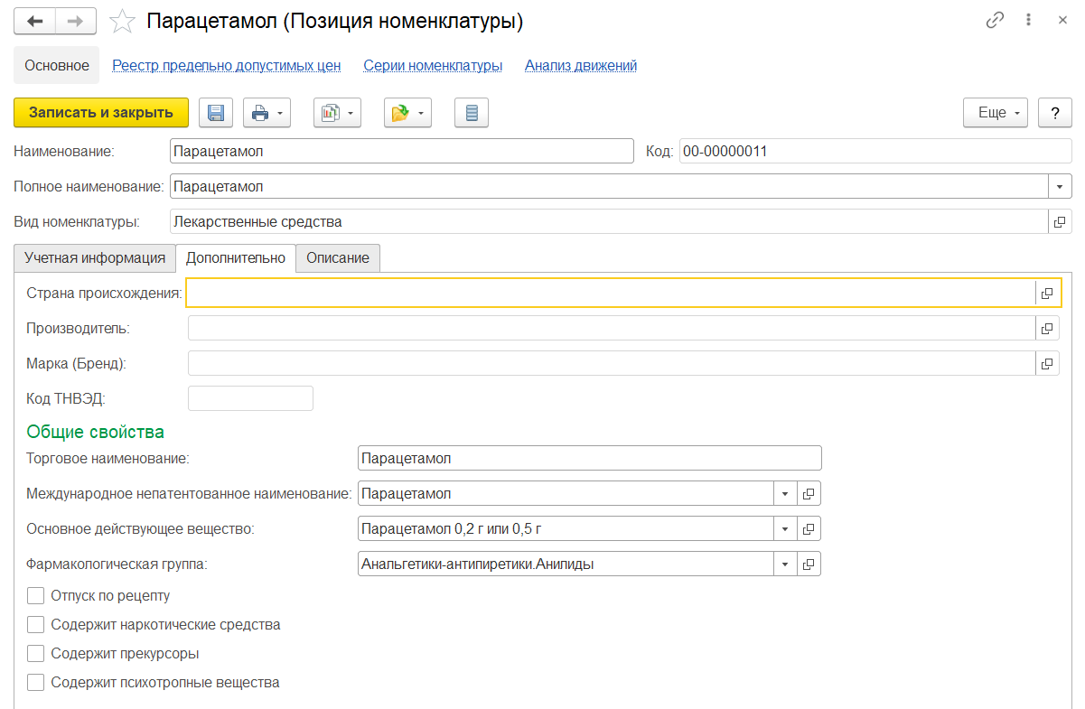
Учет лекарственных средств
Информация о лекарственных средствах хранится в справочнике «Номенклатура»
Учет лекарственных средств ведется в разрезе серий и характеристик лекарственных средств
Торговое наименование
Международное непатентованное наименование (МНН)
Фармакологическая группа
Основное действующее вещество
Отпуск без рецепта
Психотропные вещества
Прекурсоры
Наркотические вещества
Набор дополнительных сведений о лекарственных средствах:

Slide 9
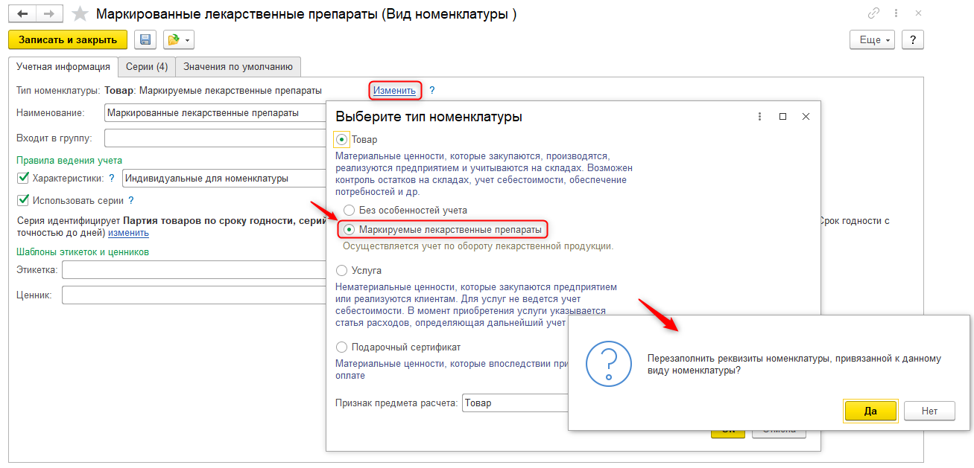
Для работы с маркируемой продукцией необходимо установить особенность учета Маркируемые лекарственные препараты у вида номенклатуры.
Для маркируемых препаратов можно как создать новый вид номенклатуры с особенностью учета, так и изменить особенность учета уже у существующего вида номенклатуры.
Notes:
При изменении особенностей учета у существующего вида номенклатуры, после сохранения изменений появляется вопрос о применении данных изменений ко всем номенклатурным позициям, привязанным к данному виду номенклатуры. Необходимо согласится на применение изменений, чтобы ко всей номенклатуре применилось изменение особенностей учета.

Slide 10
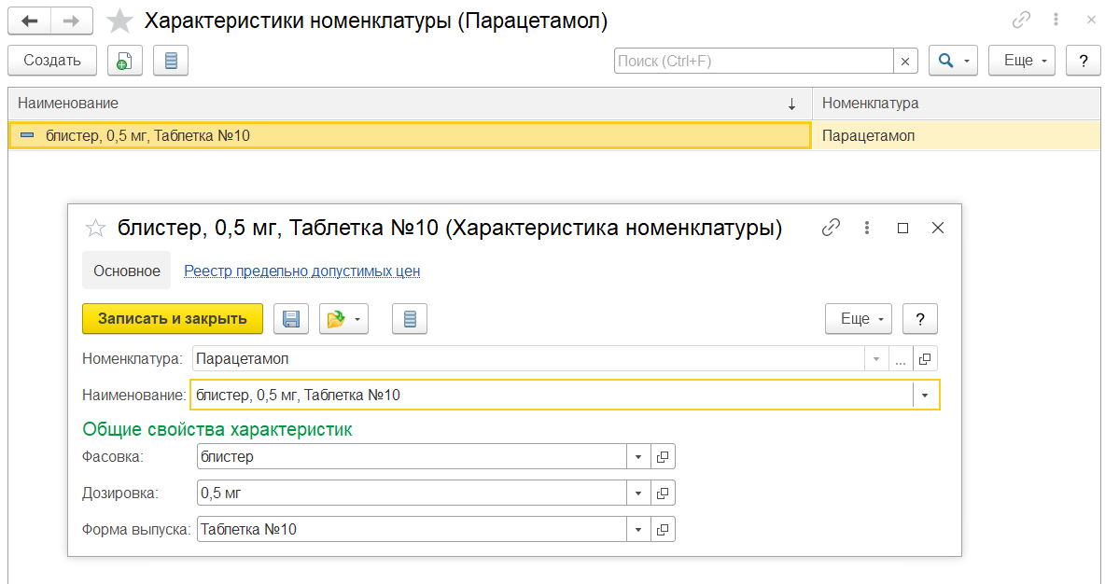
Учет в разрезе характеристик
Конфигурация позволяет хранить информацию о лекарственных средствах в разрезе характеристик.
Характеристика содержит информацию по:
Фасовке
Дозировке
Форме выпуска
Доступен учет номенклатуры в разрезе любых индивидуальных характеристик

Slide 11
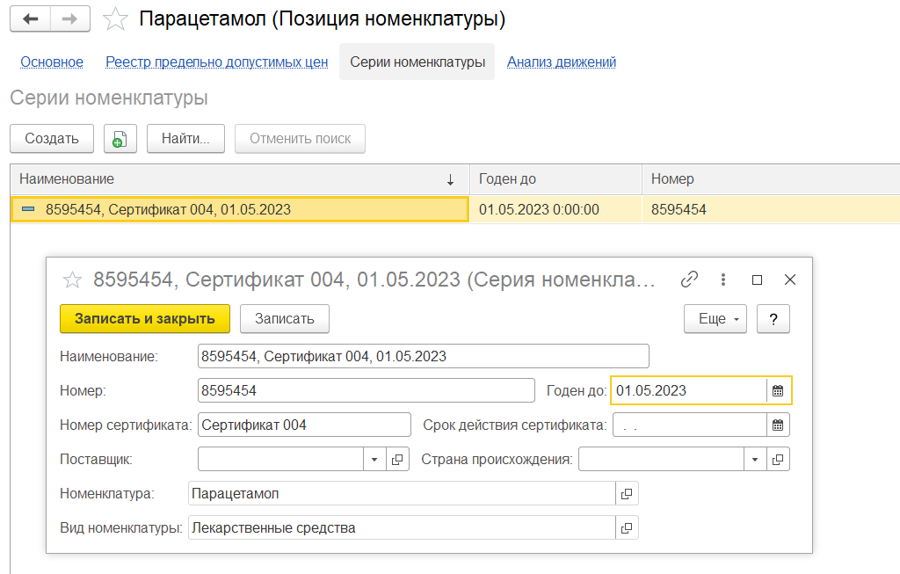
Учет в разрезе серийных номеров, сроков годности
Ведение учета лекарственных средств в разрезе серий позволяет получать отчетность по:
Сроку годности
Серийному номеру
Номеру и дате сертификата
Дате выпуска
Производителю
Стране происхождения
Каждая номенклатурная позиция имеет свой индивидуальный набор серий

Slide 12
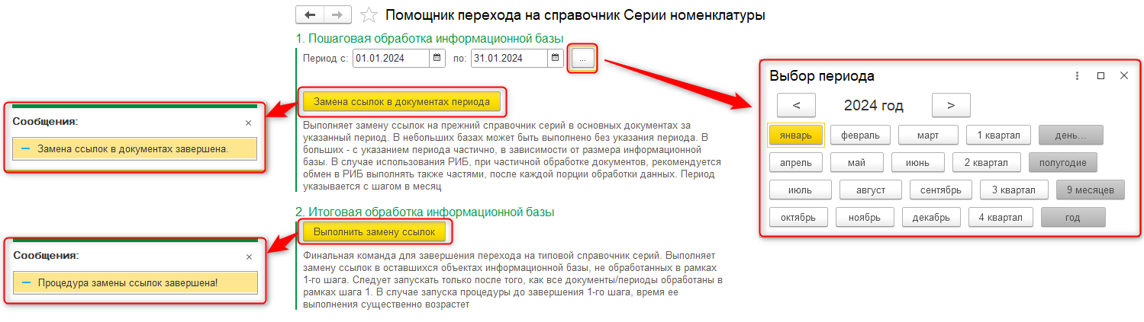
Обработка «Помощник перехода на справочник Серии номенклатуры»
Обработка Помощник переход на справочник Серии номенклатуры позволяет загружать документы порционно, за определенный период.
Подробное описание действий по переходу приведено в описании нового в релизе 2.3.14.2.

Slide 13
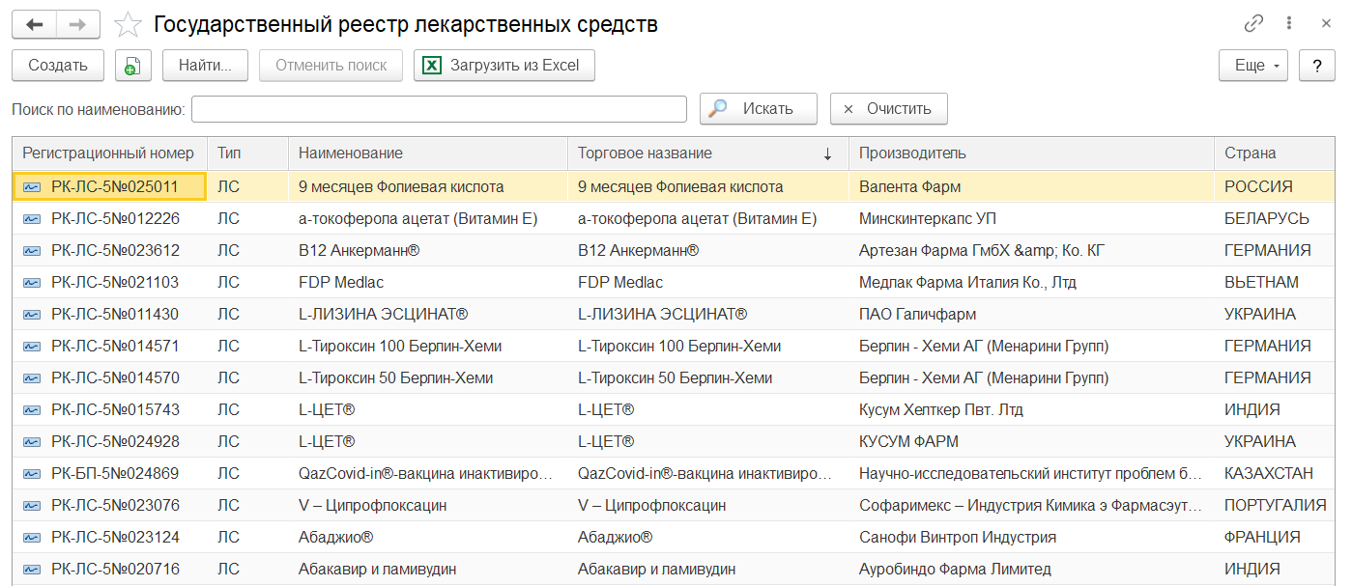
Государственный реестр лекарственных средств
Для облегчения процесса заполнения справочника «Номенклатура» используется «Государственный реестр лекарственных средств, изделий медицинского назначения и медицинской техники Республики Казахстан»
Программа поддерживает загрузку данных из «Государственного реестра ЛС, ИМН и МТ РК»
Государственный реестр ЛС, ИМН и МТ РК размещен на сайте Национального центра экспертизы.

Slide 14
Управление ценообразованием
Для номенклатуры назначаются различные виды цен: закупочные, оптовые, розничные, цены центрального офиса и т.д.
Номенклатурные позиции объединяются в ценовые группы. В одну ценовую группу входят товары с одинаковой розничной наценкой
Для упрощения создания нового вида цены разработан мастер формирования наценок. Мастер позволит создать новый вид цены с автоматической наценкой или сформирует пороговые наценки, в зависимости от диапазона цены поступления
Механизм отложенного назначения цен: цены сначала рассчитываются, а в действие вводятся с определенной даты
Цена для номенклатуры:
Вводится вручную
Заполняется по данным информационной базы
Заполняется по данным информационной базы при поступлении
Рассчитывается в зависимости от других видов цен

Slide 15
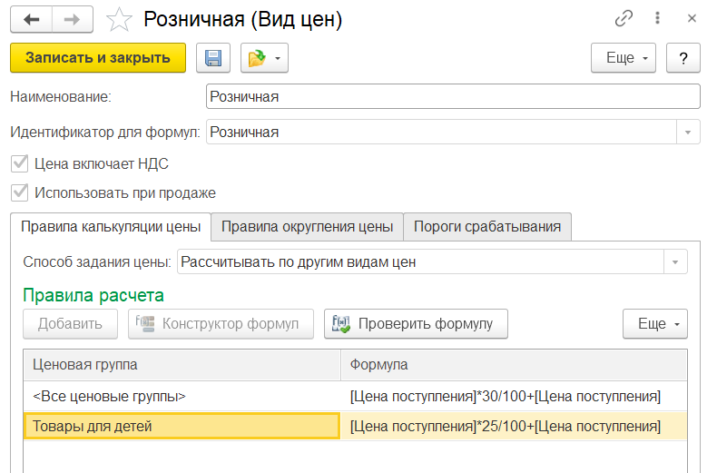
Настройка видов цен номенклатуры
Если розничная цена зависит от других видов цен, то для расчета цен используются формулы
Каждой ценовой группе может быть задана своя расчетная формула
Формула вводится в поле вручную или с помощью конструктора формул
Конструктор позволяет наглядно описать правило расчета цены с помощью функций, арифметических и логических операторов

Slide 16
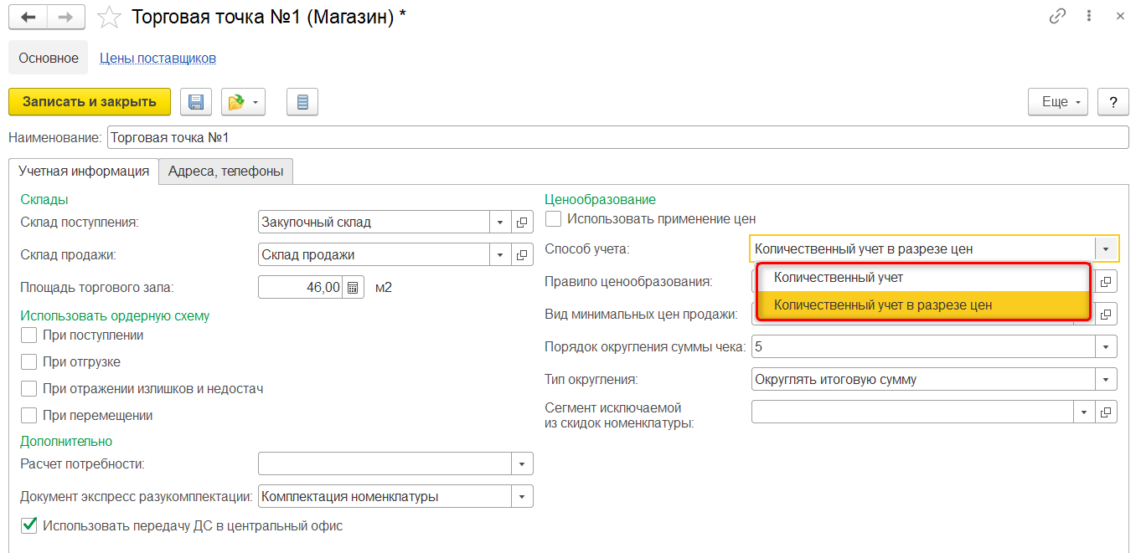
Варианты учета остатков
Для ряда аптек неудобен механизм продажи лекарственных средств по средней розничной цене. В таких аптеках розничная цена рассчитывается индивидуально для каждого поступления, а остатки лекарственных средств хранятся в разрезе розничных цен
Механизмы ценообразования отличаются в зависимости от способа ведения учета остатков
Возможность вести учет остатков в разрезе цен недоступна для новых информационных баз, начиная с версии 2.3.14.1.
Конфигурация позволяет определить, на уровне магазина, вариант учета остатков лекарственных средств:
Количественный учет
Количественный учет в разрезе цен

Slide 17
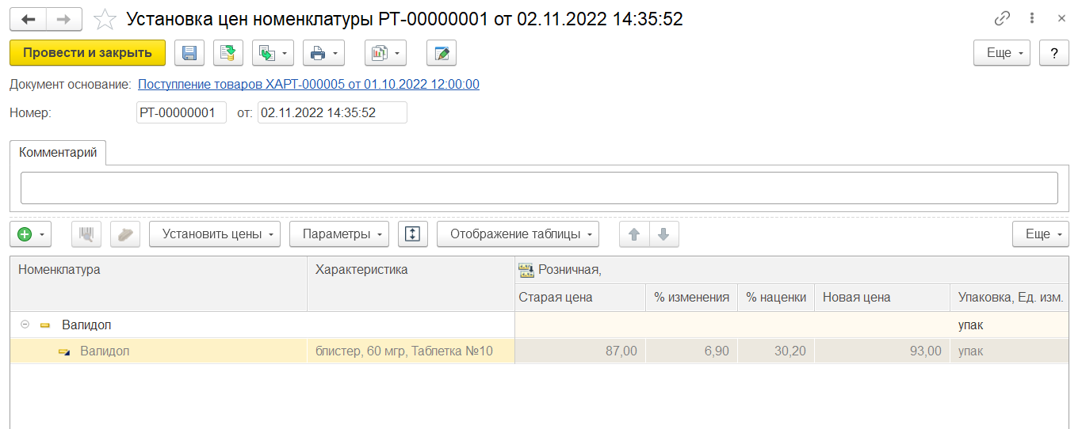
Учет остатков по средней цене
Ввод и расчет розничных цен при учете остатков по средней цене выполняется с помощью документа «Установка цен номенклатуры»
Документ «Установка цен номенклатуры» позволяет рассчитать цены сразу по нескольким видам цен
Документ «Установка цен номенклатуры» вводится на основании документа «Поступление товаров»

Slide 18
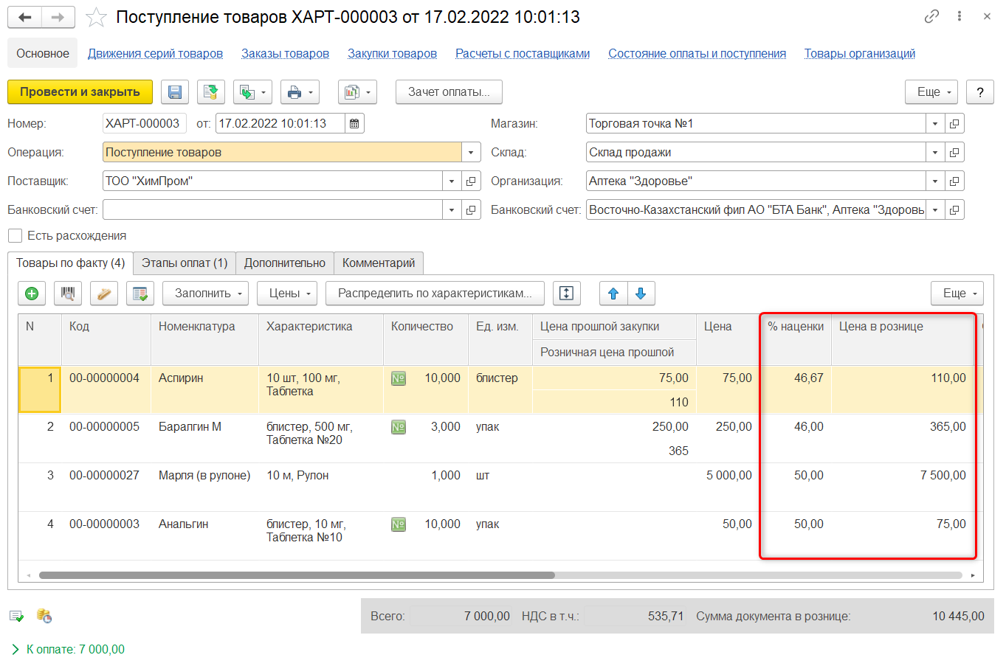
Учет остатков в разрезе розничных цен
При ведении учета остатков в разрезе розничных цен не требуется вводить дополнительный документ для установки цен. Все данные указываются в документе «Поступление товаров».

Slide 19

Управление маркетинговыми акциями
Руководители отделов маркетинга и продаж формируют план действий, определяя цели маркетинговых акций
Каждая акция может включать несколько скидок, объединенных периодом действия и целевым сегментом покупателей
Скидки рассчитываются автоматически или задаются вручную
Система поддерживает следующие условия предоставления скидок:
За разовый или накопленный объемы продаж
По виду дисконтной карты покупателя
За время продаж
За комплект покупки
Количество продаж
По типу покупателя

Slide 20

Складские операции
Конфигурация поддерживает учет следующих операций:
Поступление товаров
Перемещение товаров между складами одного магазина
Перемещение товаров между магазинами
Возврат товаров поставщику
Проведение инвентаризации
Оприходование и списание товаров (по результатам инвентаризации)
Пересортица товаров
Сборка и разборка товаров
Продажа товаров
Переоценка товаров на складе (при ведении учета остатков в разрезе цен)
Возврат товаров от покупателя

Slide 21
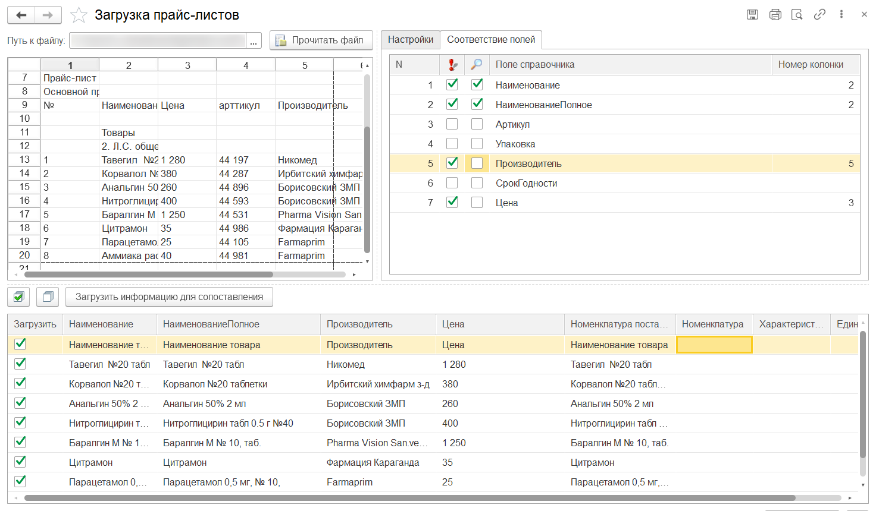
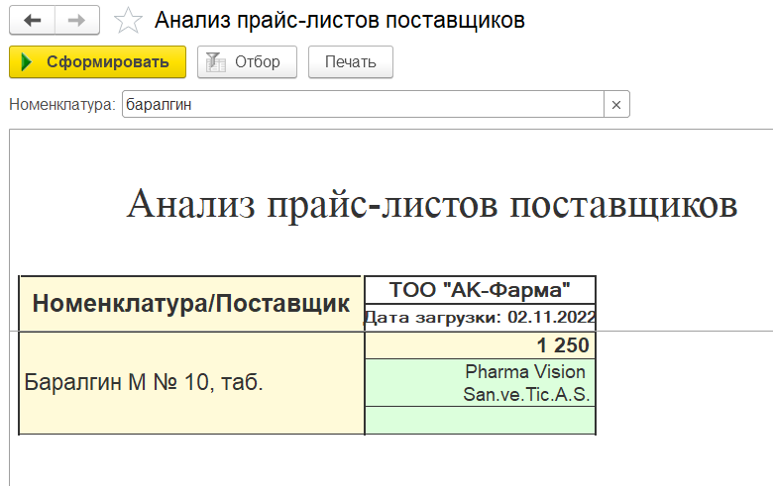
Анализ прайс-листов поставщиков
Загрузка в информационную базу прайс-листов поставщиков в формате Excel (*.xls, *.xlsx)
Обработка прайс-листов с произвольной структурой табличного документа
Обновление цен номенклатуры от поставщика
Хранение настроек для загрузки прайс-листов от различных поставщиков
Поиск минимальной закупочной цены на медикаменты в разрезе поставщиков

Slide 22
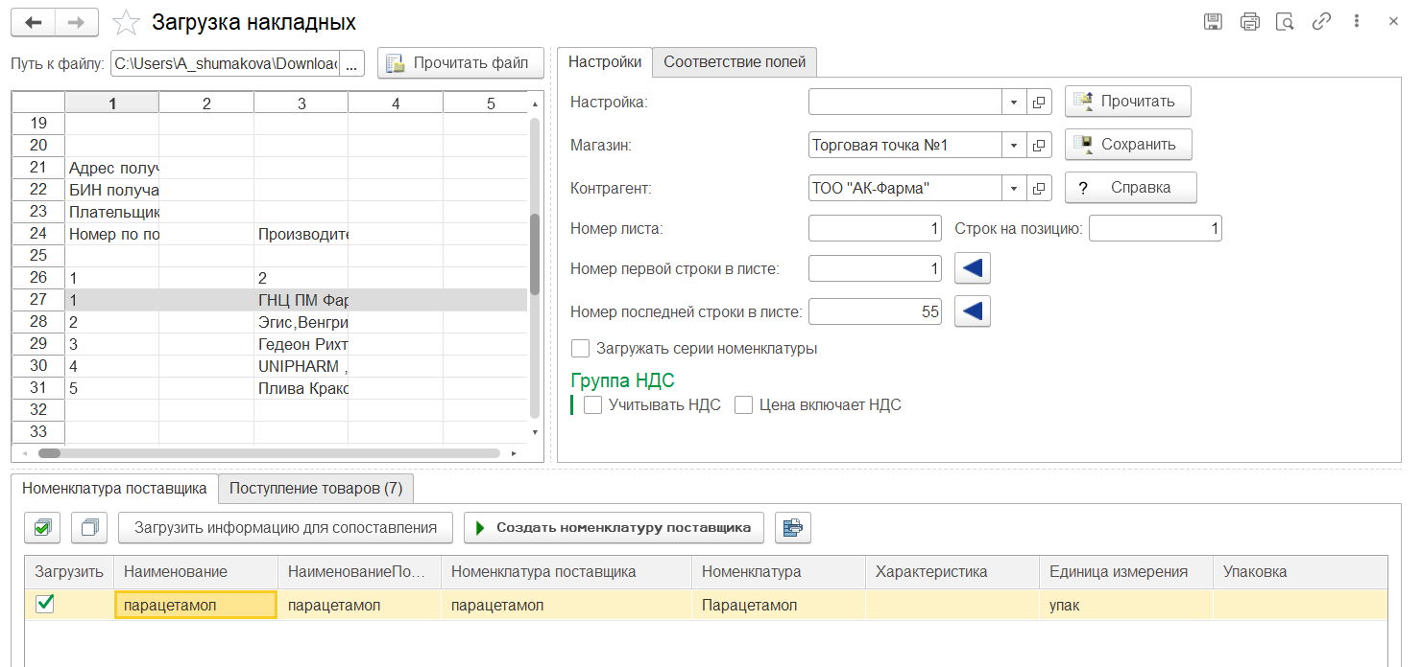
Загрузка электронных накладных поставщиков
Загрузка приходных накладных от поставщиков в формате Excel (*.xls, *.xlsx)
Обработка накладных с произвольной структурой табличного документа
Хранение списка поставляемых товаров в разрезе поставщиков
Загрузка информации о серийных номерах, сроках годности и сертификатах номенклатуры
Использование ранее созданной настройки, при последующих загрузках накладных от поставщика
На основании полученных данных создание документа «Поступление товаров»

Slide 23
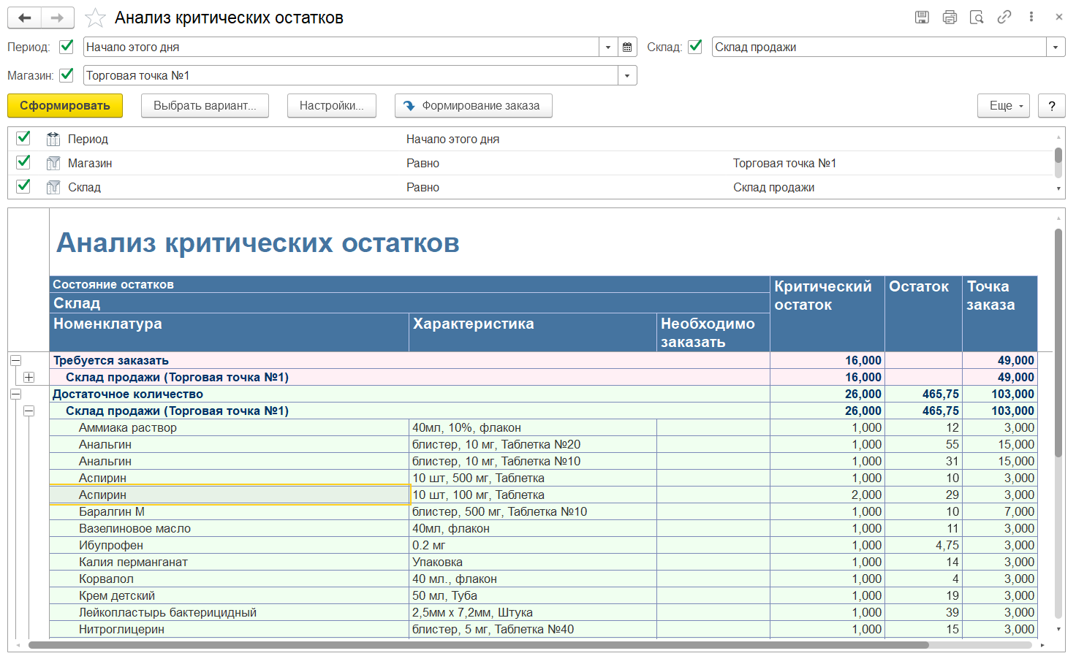
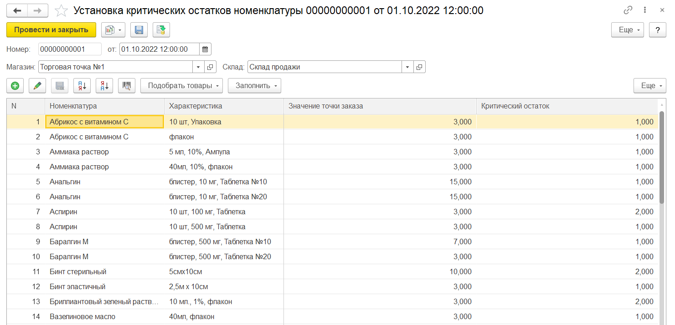
Контроль уровня неснижаемого остатка
Механизм позволяет контролировать границу минимального остатка медикаментов и создавать заказы поставщикам на основании выявленной потребности.
Показатели остатков лекарственных средств:
Точка заказа - количество номенклатуры, при котором необходимо формировать очередной заказ поставщикам
Критический остаток - минимальное количество лекарственных средств на складе

Slide 24
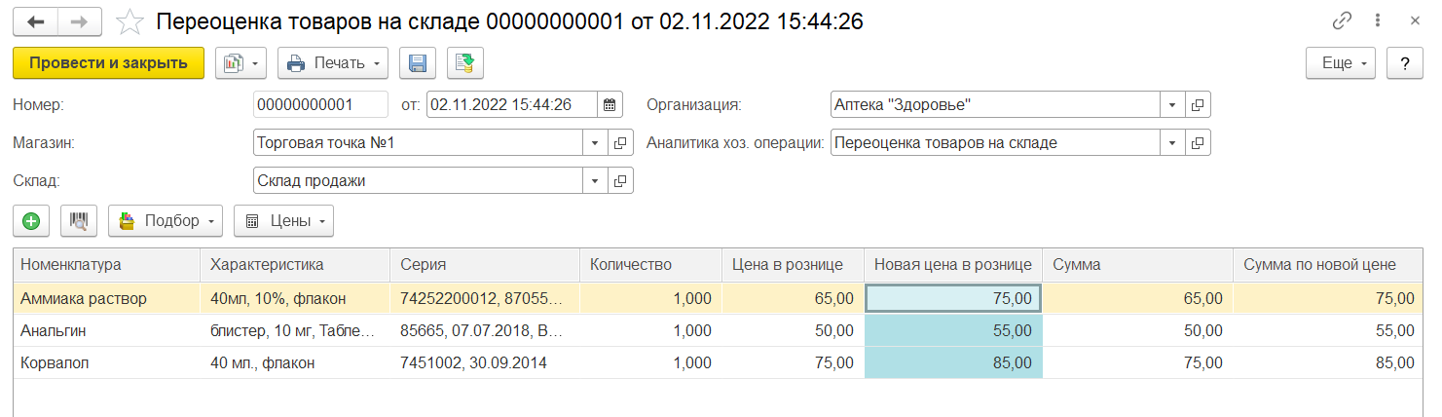
Переоценка товаров на складе
Переоценка остатков лекарственных средств на складе оформляется документом «Переоценка товаров на складе»
Переоценка товаров на складе применяется в аптеках, которые ведут учет остатков в разрезе розничных цен

Slide 25
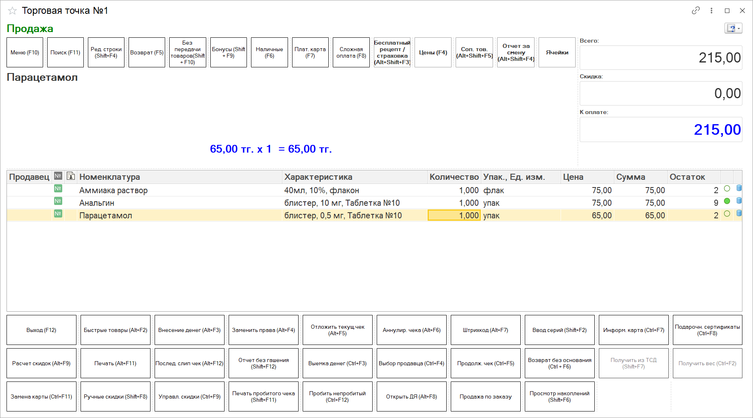
Рабочее место кассира
Конфигурация содержит специализированное рабочее место кассира (РМК)
Предоставляет интерфейс для ведения розничной торговли
Содержит все необходимые функции, не требуется покидать РМК, что ускоряет работу и увеличивает продажи
Ограничивает доступ кассира к функционалу по складскому учету

Slide 26
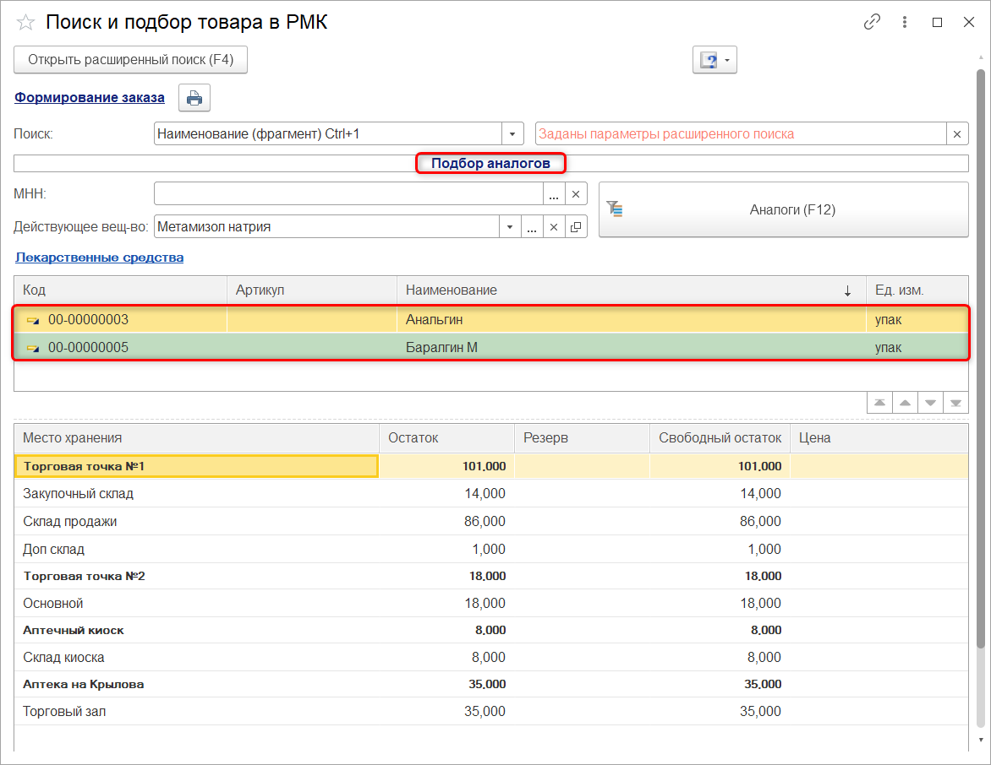
Подбор аналогов лекарственных средств
Работа с аналогами доступна из рабочего места кассира (РМК).
Механизм позволяет в процессе продажи осуществлять подбор аналогов лекарственных средств:
По основному действующему веществу
По международному непатентованному наименованию

Slide 27
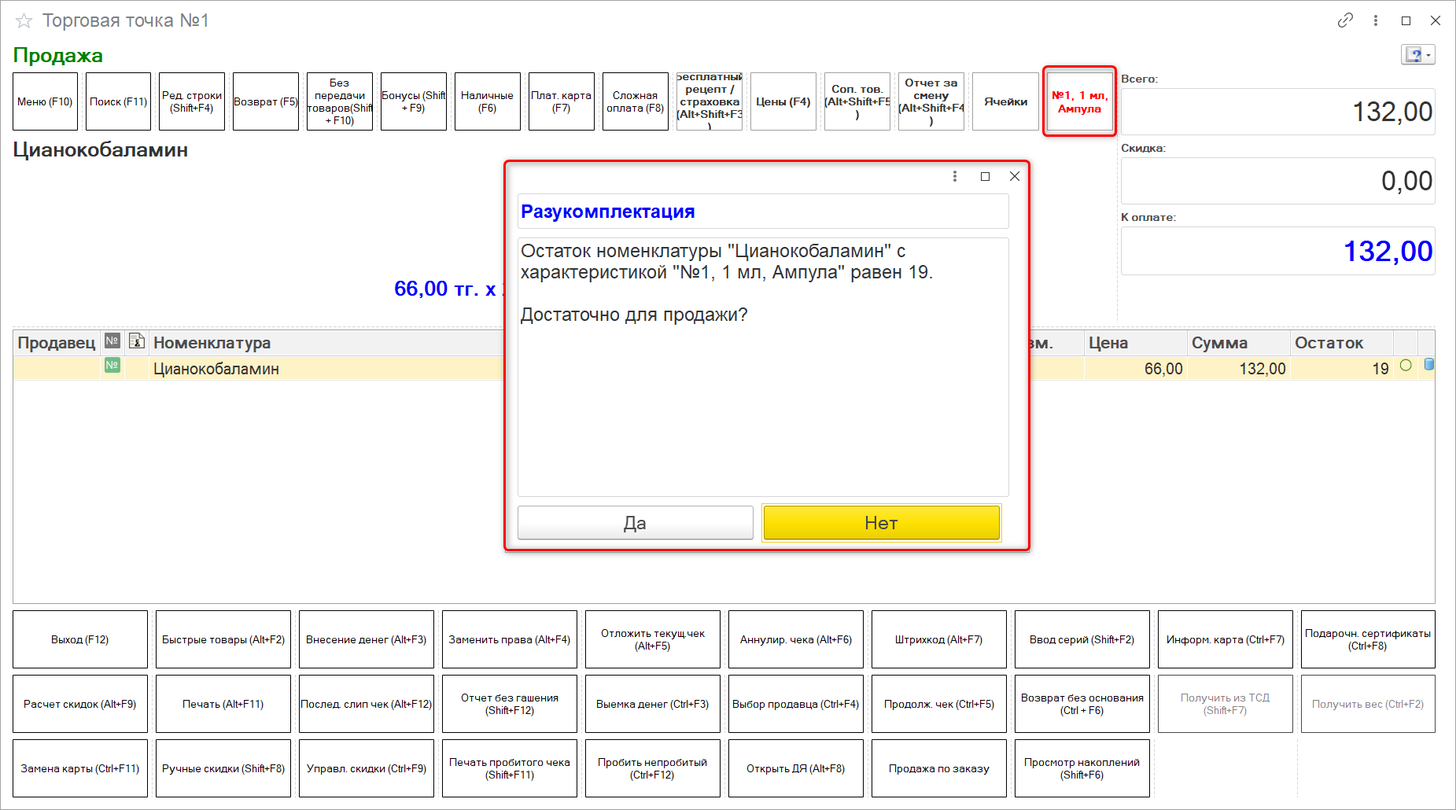
Экспресс-разукомплектация лекарственных средств
Механизм экспресс-разукомплектации лекарственных средств позволяет фармацевту разукомплектовывать товары в процессе продажи:
Разукомплектация доступна из рабочего места кассира (РМК)
Поддерживается несколько вариантов разукомплектации
Разукомплектация в ту же номенклатуру с другой характеристикой
Настраиваемый способ округления цены комплектующей номенклатуры

Slide 28
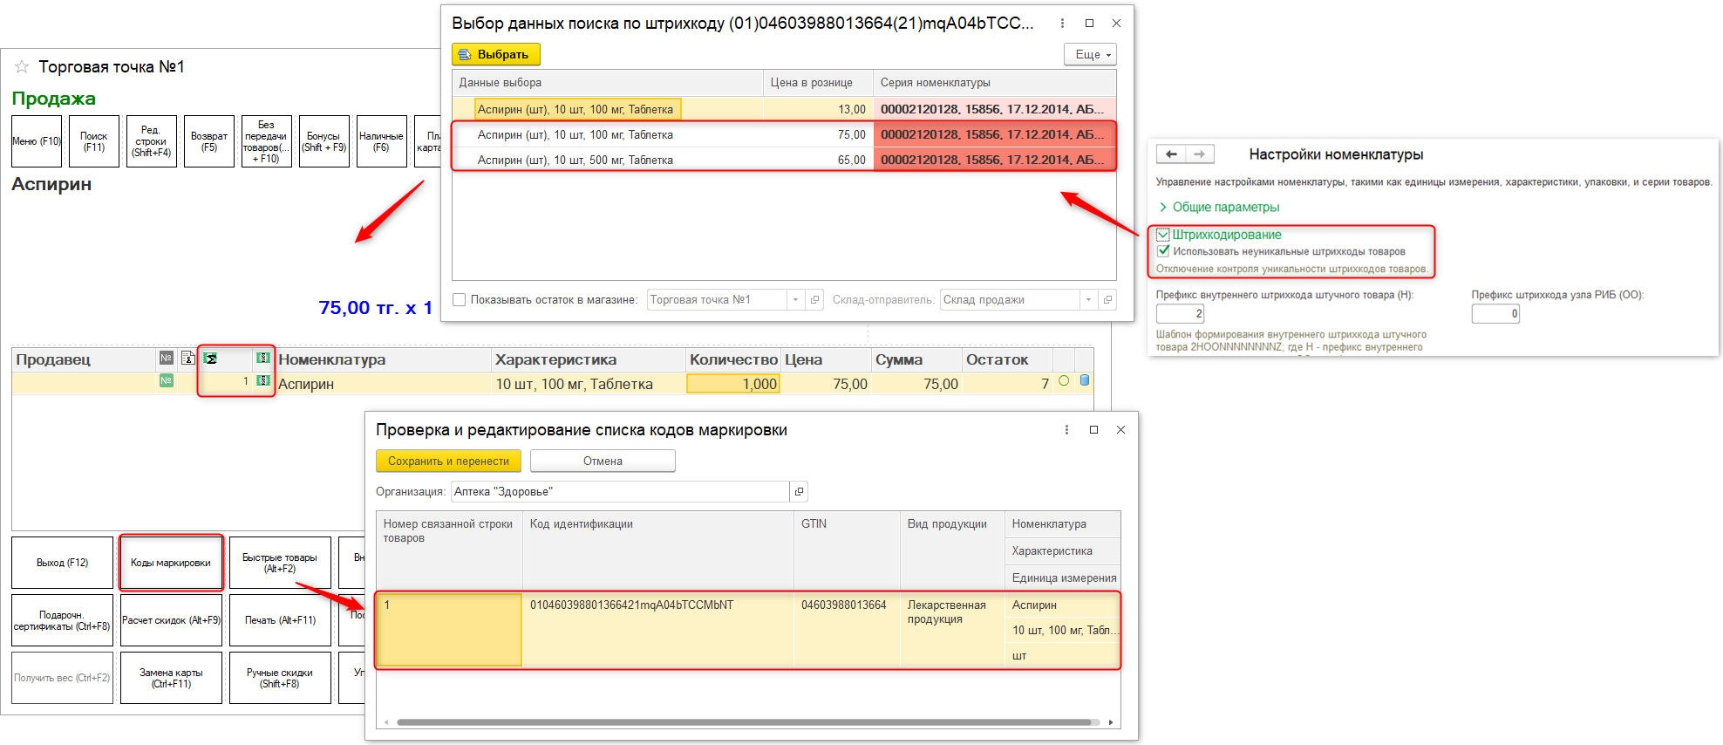
Особенности выбытия маркированного товара при блистерной реализации
Способ 1. Неуникальные штрихкоды номенклатуры.
Для комплектующей создать запись в регистре Штрихкоды, с таким же штрихкодом, как и для целой пачки. При сканировании кода маркировки в форме необходимо выбрать для добавления в чек ККМ либо пачку, либо блистер. При выборе пачки или блистера код маркировки будет добавлен в чек ККМ.

Slide 29
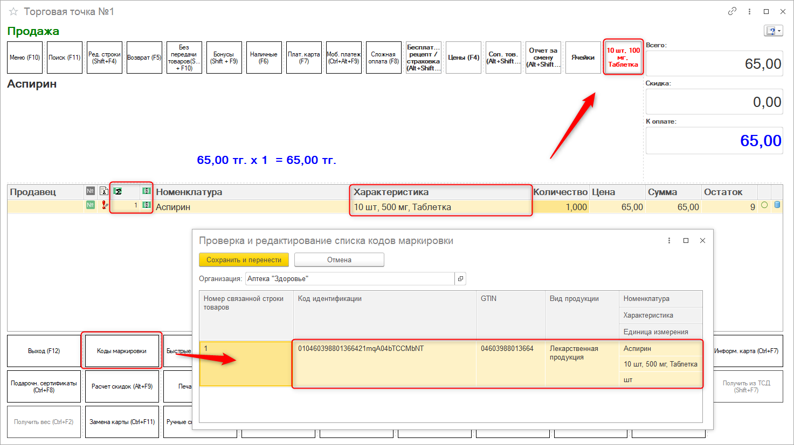
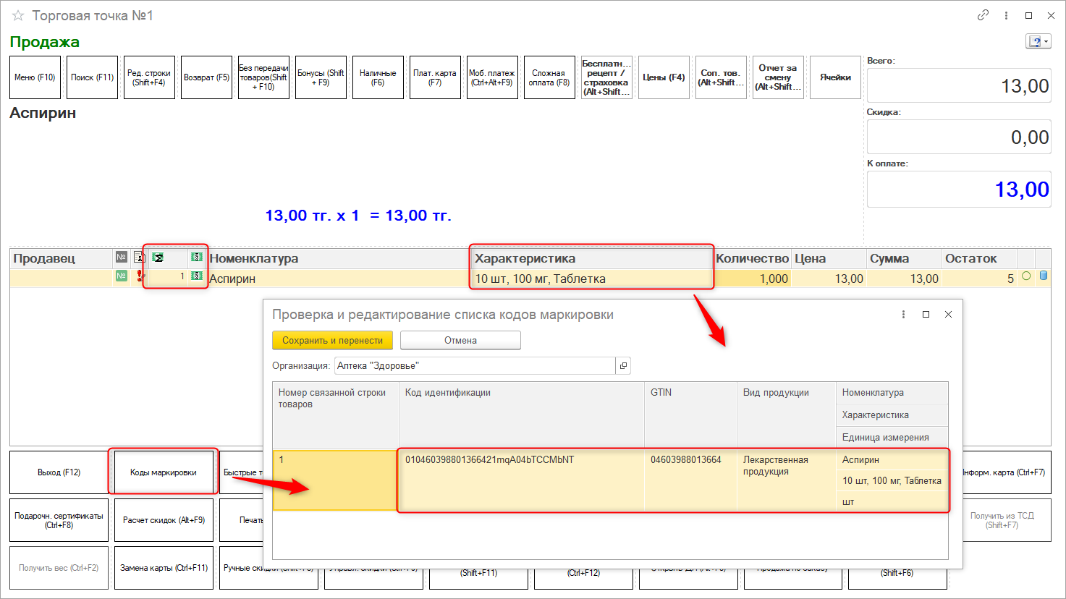
Способ 2. Уникальные штрихкоды номенклатуры.
Необходимо зарегистрировать штрихкод с упаковки лекарственного средства для номенклатуры, которая будет является целой пачкой.
Для продажи блистера необходимо:
1. Отсканировать код маркировки с пачки, из которой будет взят блистер.
2. Воспользоваться командой для разукомплектации.

Slide 30


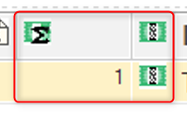


Рекомендуемая схема поблистерной реализации маркируемого товара при розничной продаже в РМК
Отображение в РМК
ИС ЦЭДМ
Первая продажа блистера
Важно!
Можно считывать код маркировки при каждой реализации блистера.
Последующие продажи блистера
Отображение в РМК
Данные о КМ не передаются в ОФД
Notes:
Для маркируемого лекарственного средства при каждой продаже в РМК пачки или блистера необходимо сканировать код маркировки с помощью сканера.
В таком случае, при продаже блистеров, код маркировки будет списан при продаже первого блистера. То есть в чек ККМ код маркировки попадет единожды - при первой продаже.

Slide 31
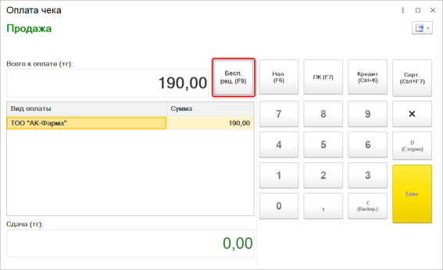
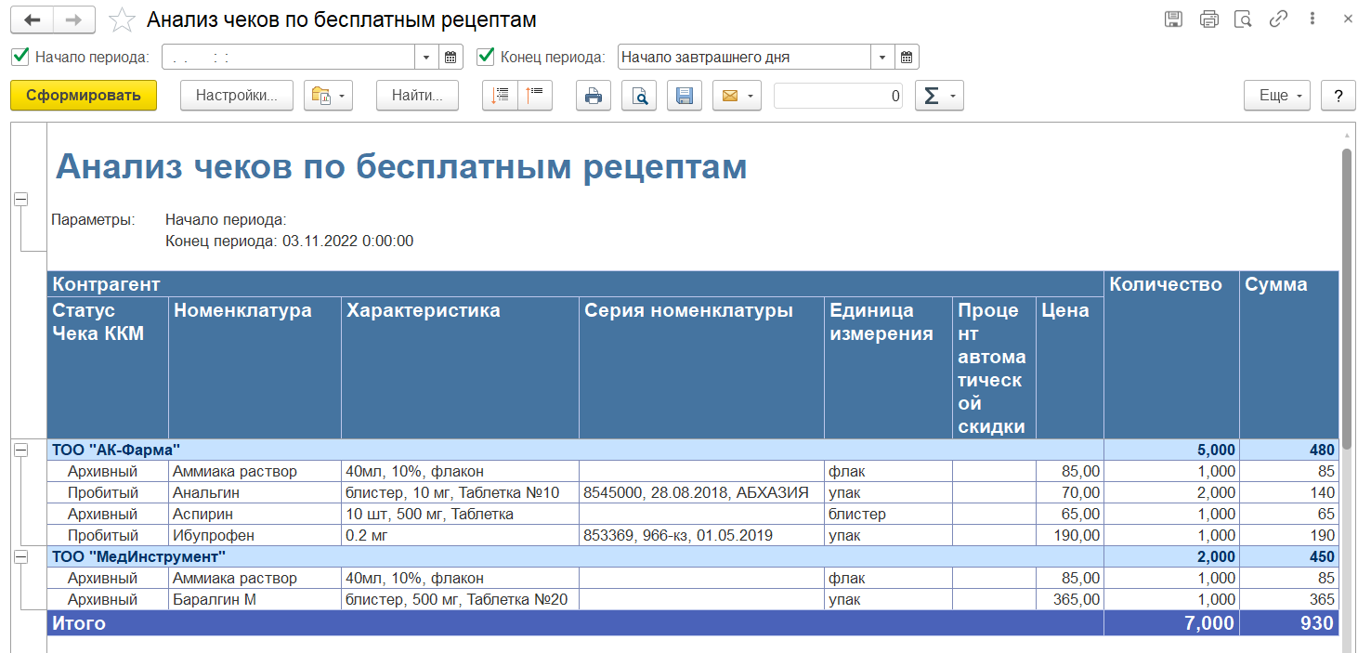
Отпуск лекарственных средств по бесплатным рецептам
Лекарственные средства отпускаются по бесплатному рецепту или страховке:
Ведение договоров на предоставление лекарственных средств по бесплатным рецептам с несколькими контрагентами
Товары, отпускаемые по бесплатному рецепту, не совмещаются с платными товарами, а оформляются отдельным чеком
Получение отчетности о продажах по бесплатным рецептам

Slide 32
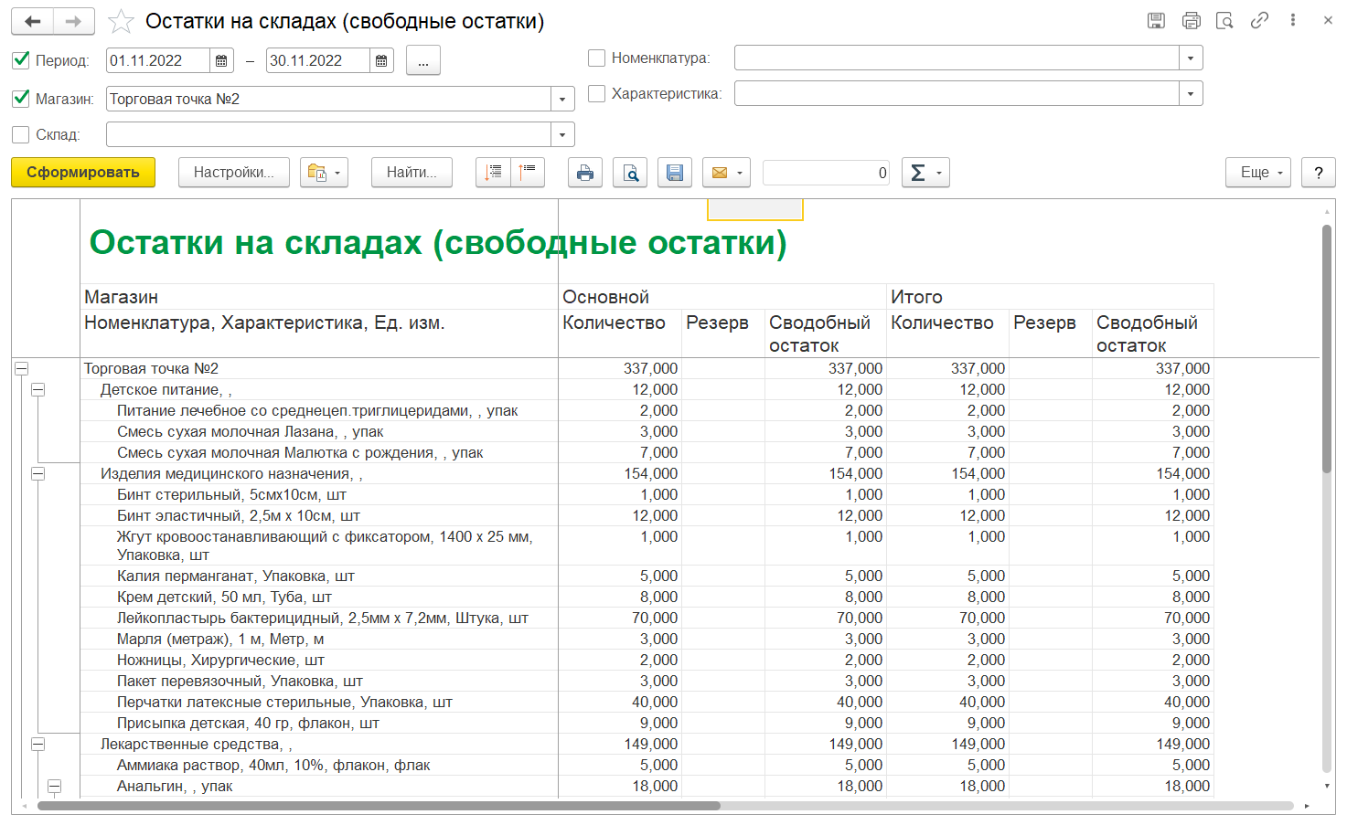
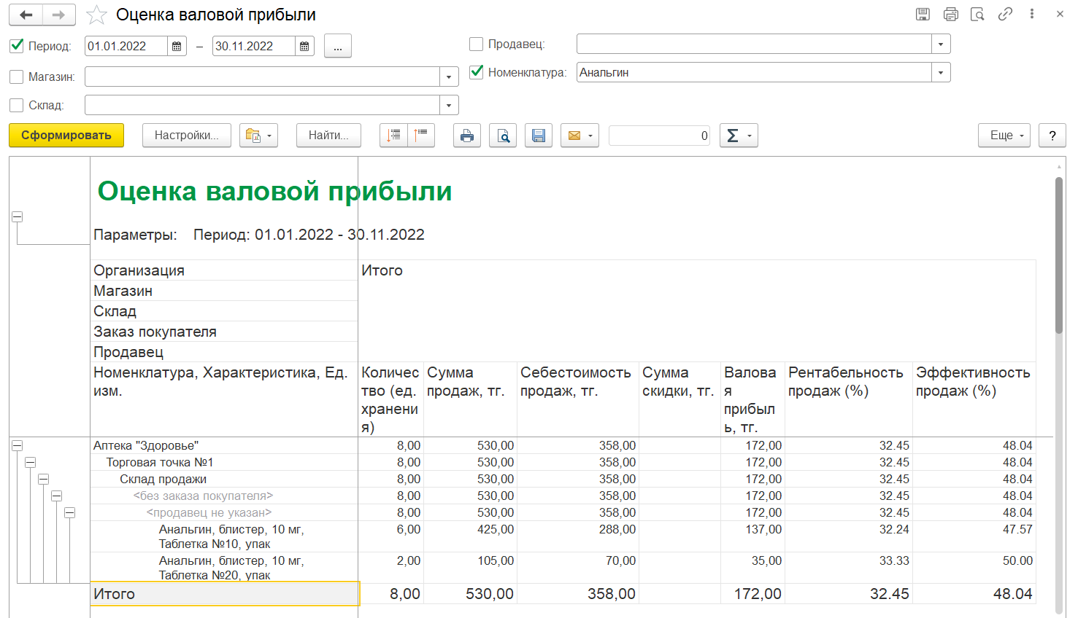
Анализ данных
Конфигурация «Аптека для Казахстана» позволяет сформировать более 30 видов аналитических отчетов с разным уровнем группировки и детальными расшифровками по всем видам операций:
Остатки на складах
Ведомость товаров на складах в суммовом выражении
Оценка эффективности маркетинговых мероприятий
Продажи
Оценка валовой прибыли
Ведомость движений серий
Итоги инвентаризации
Анализ чеков по бесплатным рецептам
Движения денежных средств в кассах ККМ
Движения денежных средств по типам оплат
Отчет по пересортице
Анализ критических остатков
Анализ прайс-листов поставщиков

Slide 33
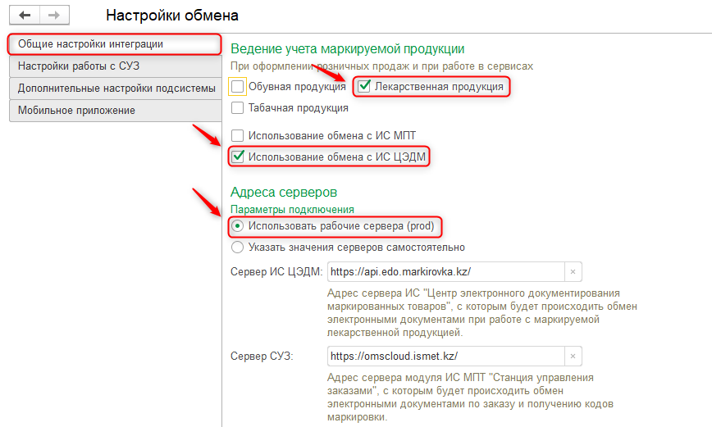
Настройка работы с маркированной продукцией
Необходимо включить опцию Использование обмена с ИС ЦЭДМ и Лекарственные средства для ведения учета по маркируемой продукции.
Для подключения к продуктивному серверу необходимо выбрать параметр подключения Использовать рабочие сервера (prod), адрес сервера будет заполнен автоматически.

Slide 34
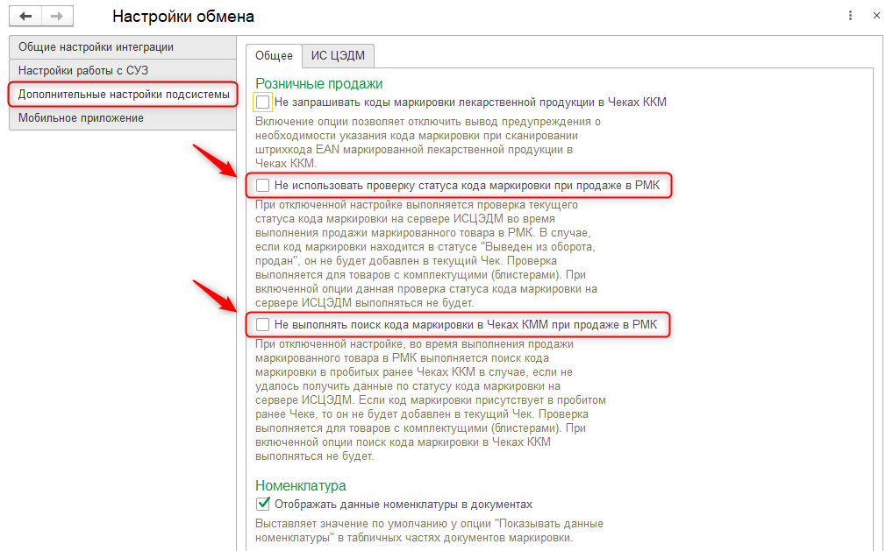
По умолчанию, в конфигурации используется проверка статуса кода маркировки.
Настройка по отключению проверки статуса разделена на две опции:
При включенной опции Не использовать проверку статуса кода маркировки при продаже в РМК проверка статуса кода маркировки на стороне ИС ЦЭДМ не выполняется.
При включенной опции Не выполнять поиск кода маркировки в Чеках КММ при продаже в РМК поиск кода маркировки в ранее пробитых чеках ККМ не выполняется.
Включение двух опций полностью отключает механизм проверки статуса КМ при продаже в РМК.

Slide 35
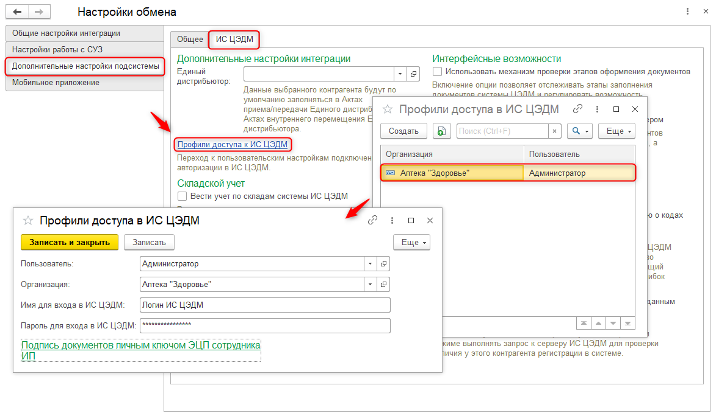
Необходимо создать профиль доступа к ИС ЦЭДМ для пользователя по гиперссылке Профили доступа к ИС ЦЭДМ.
Наличие профиля доступа влияет на доступность у пользователя команд взаимодействия с сервером.
Возможность подписи документов ИС ЦЭДМ ключами физических лиц, которые не были выпущены как ключи сотрудников, по гиперссылке Подпись документов личными ключом ЭЦП сотрудника ИП.

Slide 36
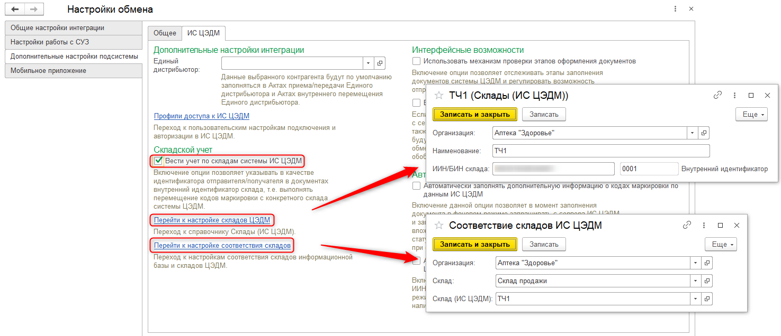
При включении опции Вести учет по складам системы ИС ЦЭДМ становятся доступны две дополнительные гиперссылки.
Перейти к настройке складов ЦЭДМ открывает доступ к справочнику Склады (ЦЭДМ), где можно создать элементы по зарегистрированным в системе ТРП.
Перейти к настройке соответствия складов является регистром, в котором хранится информация о том, какому складу учета соответствует ТРП.
Notes:
ТРП – территориально распределенные подразделения.

Slide 37
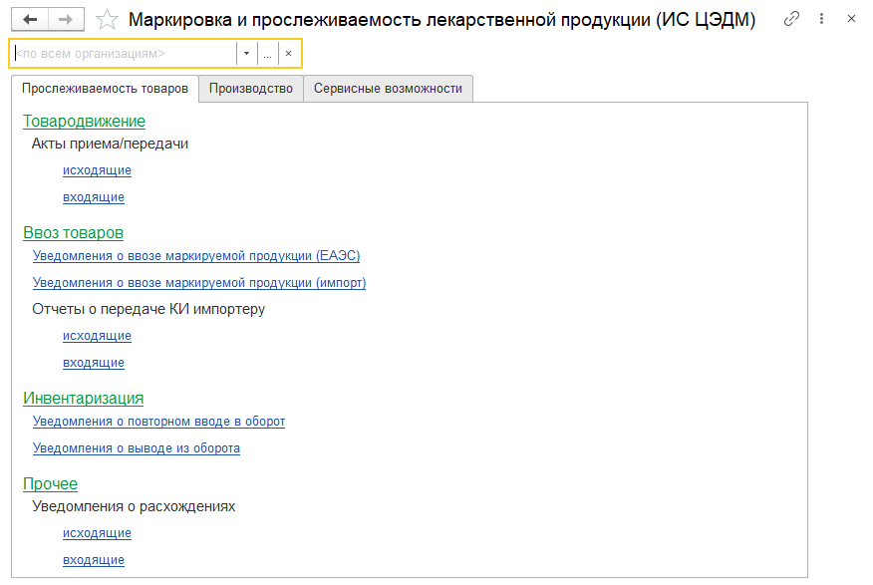
Документы подсистемы ИС ЦЭДМ
Для работы с сервисом предусмотрено рабочее место Маркировка и прослеживаемость лекарственной продукции (ИС ЦЭДМ).
Рабочее место можно вызвать из разделов:
Закупки
Продажи
Склад

Slide 38
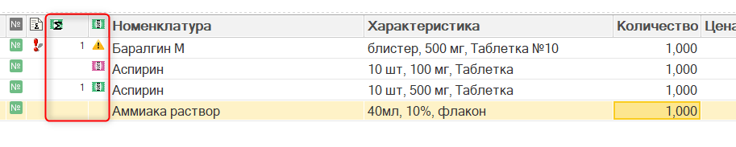



Отображение маркированного товара в РМК
Правила и цвета для иконок, отображаемых в строках товаров:
Цветовые обозначения.
В чеках ККМ и в РМК добавлена колонка Количество связанных кодов маркировки.
– товар имеет хотя бы один код маркировки, даже если количество товара больше одного
– товар с особенностями учета, но коды маркировки отсутствуют
– коды маркировки присутствуют, но товар не имеет особенностей учета
– товар не имеет кодов маркировки и особенностей учета
Notes:
Зелёная иконка — товар имеет хотя бы один код маркировки, даже если количество товара больше одного.
Красная иконка — товар с особенностями учета, но коды маркировки отсутствуют.
Желтая иконка — коды маркировки присутствуют, но товар не имеет особенностей учета.
Пустая иконка — товар не имеет кодов маркировки и особенностей учета.

Slide 39
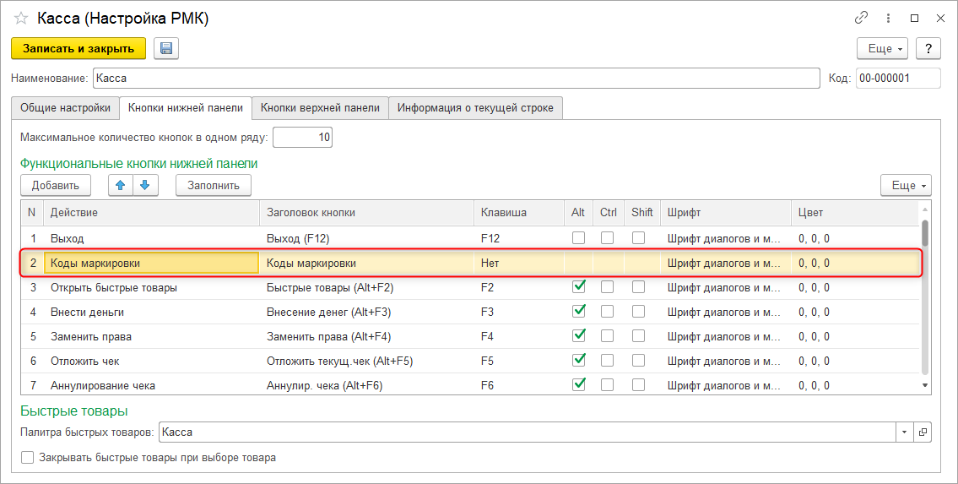
Для работы с кодами маркировки в РМК необходимо установить команду Коды маркировки кнопок нижней панели в Настройках РМК.

Slide 40
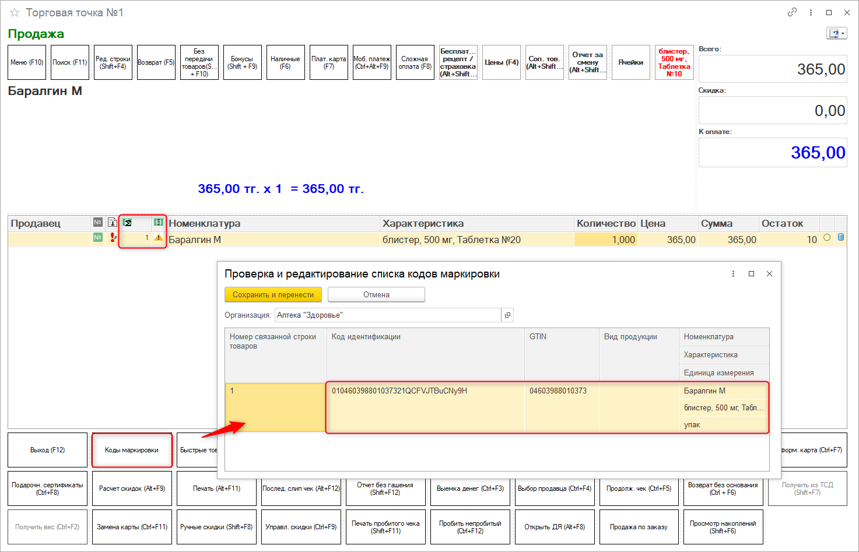
В чеках ККМ и в РМК можно указывать коды маркировки для товаров без особенностей учета. При этом выйдет сообщение с оповещением, что отсканированный товар без особенностей учета, в ЖР добавится запись.
Необходимо обратить внимание на сообщение и в дальнейшем привести НСИ в требуемый вид для работы с маркированной продукцией (установить особенность учета в виде номенклатуры).

Slide 41




Полезная информация
Настройка подключения подсистемы ИС ЦЭДМ в 1С:Аптека для Казахстана
Как выполнить разукомплектацию маркированных лекарственных средств в РМК в 1С:Аптека для Казахстана
Настройка работы фармацевта с маркируемыми лекарственными средствами в РМК в 1С:Аптека для Казахстана
Все о маркировке в конфигурации 1С:Аптека для Казахстана
Обращения, при наличии активной поддержки ИТС, принимаются на адрес линии консультации: med@1c-rating.kz

Slide 42
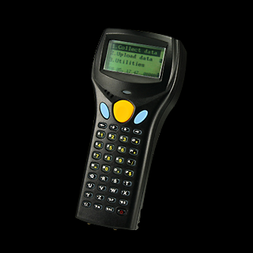
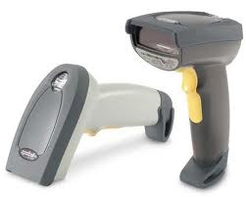
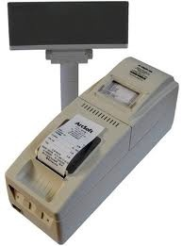

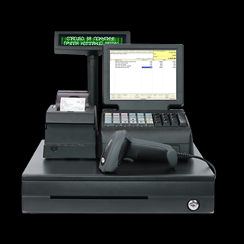
Поддержка торгового оборудования
Сканеры штрихкодов
Фискальные регистраторы
Принтеры этикеток
Считыватели магнитных карт
Дисплеи покупателей
Терминалы сбора данных
Эквайринговые терминалы
Электронные весы
Весы с печатью этикеток
ККМ Offline
Notes:
По вопросам приобретения оборудования обращайтесь на zakaz@1c-rating.kz, тел: + 7 (705) 501-29-79

Slide 43

1С:Аптека в облачном сервисе 1С:Фреш
Преимущества сервиса 1С:Фреш:
доступность приложений и данных из любого места
простота и удобство применения
не требуется переобучение
снижение расходов
автоматическое обновление
совместимость с локальными версиями
надежность и безопасность данных
постоянная доступность сервиса
техническая поддержка

Slide 44




Спасибо за внимание!
Наш адрес:
г. Москва, ул. Селезневская д. 21
Телефон/Факс:
+7 (495) 681-37-63
Internet: www.solutions.1c.ru
E-mail: ckt@1c.ru
Адрес: Казахстан,
г. Усть-Каменогорск, ул. Казахстан д. 27
Телефон: +7 (7232) 20-30-80
Internet: http://1c-rating.kz/sol/pharm_retail
E-mail: med@1c-rating.kz

